Slide 1

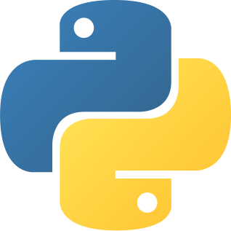

PYTHON
PYTHON
INICIANDO COM A LINGUAGEM

Slide 2

ANTES DE INICIAR É PRECISO CONHECER BEM AS FERRAMENTAS QUE SERÃO UTILIZADAS
IDE - INTEGRATED DEVELOPMENT ENVIRONMENT (AMBIENTE DE DESENVOLVIMENTO)
Pycharm Community
Jetbrains
Procure a versão “Community”
https://www.jetbrains.com/pycharm/download/?section=windows
Outra opção, online, caso não tenha como utilizar o Pycharm, use a IDE Online Jupyter
https://jupyter.org/try-jupyter/notebooks/?path=notebooks/Intro.ipynb
Não tem acesso a um computador? Temos aqui algumas opções de IDEs para celulares
DCoder
Sololearn
Codehub
Pythonista

Slide 3

Variável
A variável tem com função reservar um espaço de memória do computador para armazenar um dado durante a execução do programa.
Aqui foi declarado uma variável textual, chamada de “texto”, ao final da execução pedimos para o programa imprimir no console essa variável. Qual valor vai ser apresentado no console?

Slide 4
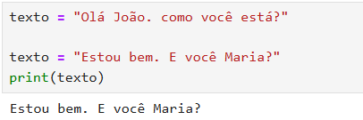
Variável
Apresenta o último valor atribuido, uma altera o seu valor a cada atribuição, e não reserva valores anteriores.

Slide 5

Constante
Em Python não existe constantes, mas na maioria das linguagens atuais, sim.
Uma constante é um espaço reservado na memória para um dado, mas diferente da variável o valor da constante não se altera.
Java
Não se aplica em Python
Exemplo de declaração de constantes na linguagem Java
https://www.jdevtreinamento.com.br/wp-content/uploads/2020/02/constantes-e-variaveis.png

Slide 6
Armazenamento de variáveis na memória.
O tamanho de uma variável pode variar dependendo de vários fatores, como:
A tecnologia usada.
O tipo da variável.
O tamanho da variável.
RAM
0x00000001
0x00000002
0x00000003
0x00000004
0x00000005
0x00000006
0x00000001
0x00000002
0x00000003
0x00000004
0x00000005
0x00000006
texto

Slide 7
Variável Global
A principal característica de uma variável global é a sua visibilidade dentro do programa. Uma variável global se torna visível para qualquer parte parte do código do programa.

Slide 8
Caracteristicas de variáveis
Nome exclusivo: O nome da variável dentro do seu arquivo deve ser único.
Valor alterável: O valor de uma variável pode se alterar durante a execução do programa.

Slide 9
Tipos Primitivos de Dados
Na programação o tipo do dado é importante.
Variáveis podem ser de tipos diferentes.
Python
Na linguagem Python, não é necessário atribuir um tipo a uma variável. Mas é preciso entender os tipos de dados para trabalhar com eles.
Númericos
Int - números inteiros 1 e -3.
Float - números decimais, como 3,14 e -3,9.
Complex - Números complexos, como -1 + 4j.
Textuais
String (str) - Qualquer texto, sem limite de tamanho.
As Strings em Python podem ser delimitadas por “ ou ‘, não tem diferença que qual usar, só enteder que a mesma que começou é a que irá utilizar no final da String.
Lógicos
Boolean (bool) - Usado para expressar resultados de operações lógicas, verdadeiro (true) ou falso (false).

Slide 10

Sintaxe do Python
Python é uma linguagem de programação de alto nível, conhecida por sua legibilidade e simplicidade. Ela utiliza indentação para estruturar o código, em vez de símbolos como {} ou ;. Isso torna o código mais organizado e fácil de entender.
Características Principais do Python:
Simplicidade: Código mais próximo da linguagem humana.
Interpretada: Executada linha por linha, sem necessidade de compilação.
Tipagem Dinâmica: Você não precisa declarar o tipo das variáveis explicitamente.

Slide 11
Palavras Reservadas do Python
As palavras-chave são as palavras reservadas pela linguagem Python, nós não podemos utilizar essas palavras para nomear nossas variáveis, funções ou qualquer outro identificador, elas são usadas para definir a sintaxe e a estrutura da linguagem Python, vale lembrar que as palavras-chave são case sensitive.
if, elif, else - Comandos condicionais.
import, from - Importação de módulos.
for, while - Estruturas de repetição.
True, False - Valores booleanos.
break, continue - Controle de fluxo em loops.
and, or, not - Operadores lógicos.
def - Definição de funções.
in - Testar pertencimento em listas, tuplas, etc.
return - Retorno de valores em funções.

Slide 12
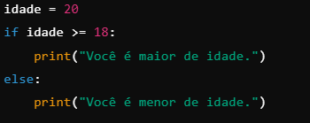
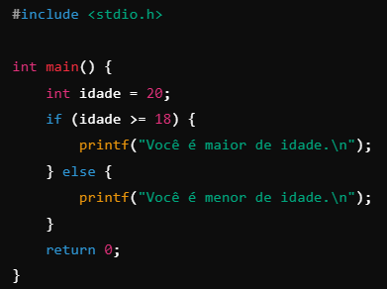
Simplicidade do Python
Código feito em Python:
Código feito em C:
Perceba que o Python exige menos elementos estruturais, como chaves {}, ponto e vírgula ; e declarações explícitas de tipos.

Slide 13
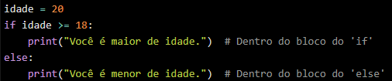
Indentação em Python
Enquanto em outras linguagens de programação a indentação é usada apenas para tornar o código mais legível, em Python ela é importantíssima, Python usa a indentação para indicar blocos de código, por exemplo:
Em vez de usar {} ou palavras-chave adicionais, como em outras linguagens, Python usa espaços ou tabulações para indicar hierarquia.
Caso você não utilize a indentação correta, Python irá disparar um erro.

Slide 14
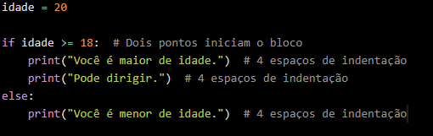
Algumas Regras de Indentação
Use dois pontos : para iniciar um bloco e pressione [Enter].
Todas as linhas em um bloco devem usar a mesma indentação, seja com espaços ou [tab].
Python recomenda quatro espaços como indentação para tornar o código mais legível. Não misture espaço e [tab] no mesmo bloco.

Slide 15
Input
Nos programas que criamos, muitas vezes é necessário interagir com o usuário para obter informações ou apresentar resultados. Uma maneira comum de fazer isso é solicitando dados diretamente ao usuário, geralmente através do teclado.
Em Python, usamos a função input() para capturar essas entradas do usuário. Essa função permite exibir uma mensagem (texto opcional) na tela para guiar o usuário sobre o que deve ser digitado. O que o usuário digita é então retornado pela função como uma string.
Até agora, em nossos programas, definimos os valores das variáveis diretamente no código, ou seja, tudo era pré-determinado. Agora, ao aprender a usar input(), nossos programas poderão ser mais dinâmicos, adaptando-se aos dados fornecidos pelos usuários. Isso amplia as possibilidades do que podemos criar!

Slide 16
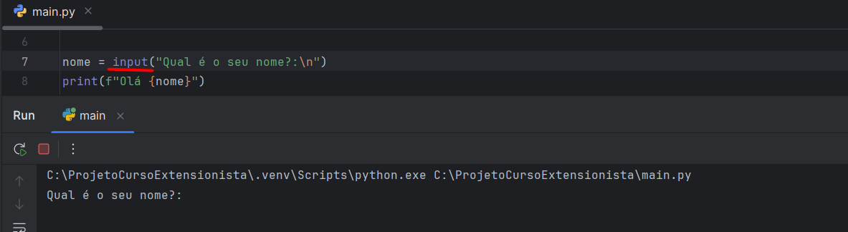
Input
Começaremos chamando a função input(), passando como argumento uma string que será retornada como feedback ao usuário e armazenaremos o valor digitado pelo usuário na variável n que será impressa na sequência.

Slide 17
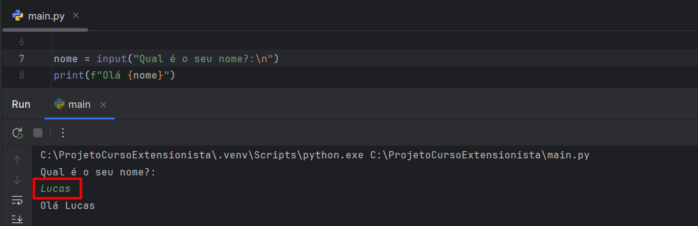
Input
Ao executarmos o código anterior, o prompt de comandos aguardará pela entrada de dados por parte de usuário, uma vez informado o valor e enviado, ele será impresso.

Slide 18


Input
Como podemos ver ele nos retorno uma string, para obtermos um número podemos utilizar as funções int() ou float() para fazer a conversão.

Slide 19
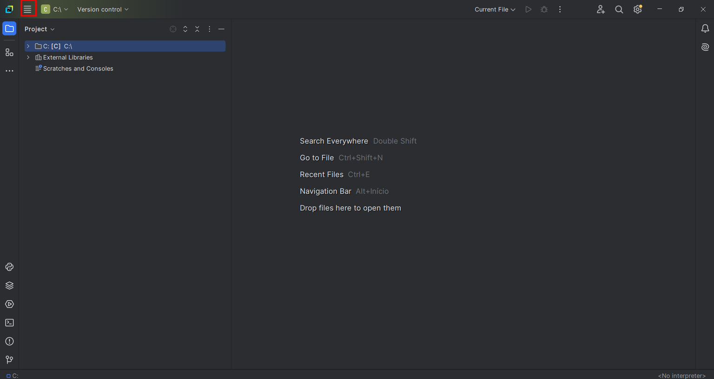
Primeiro programa em Python!
Passos para criar o primeiro projeto:
No topo esquerdo, clicar nos 3 riscos.

Slide 20
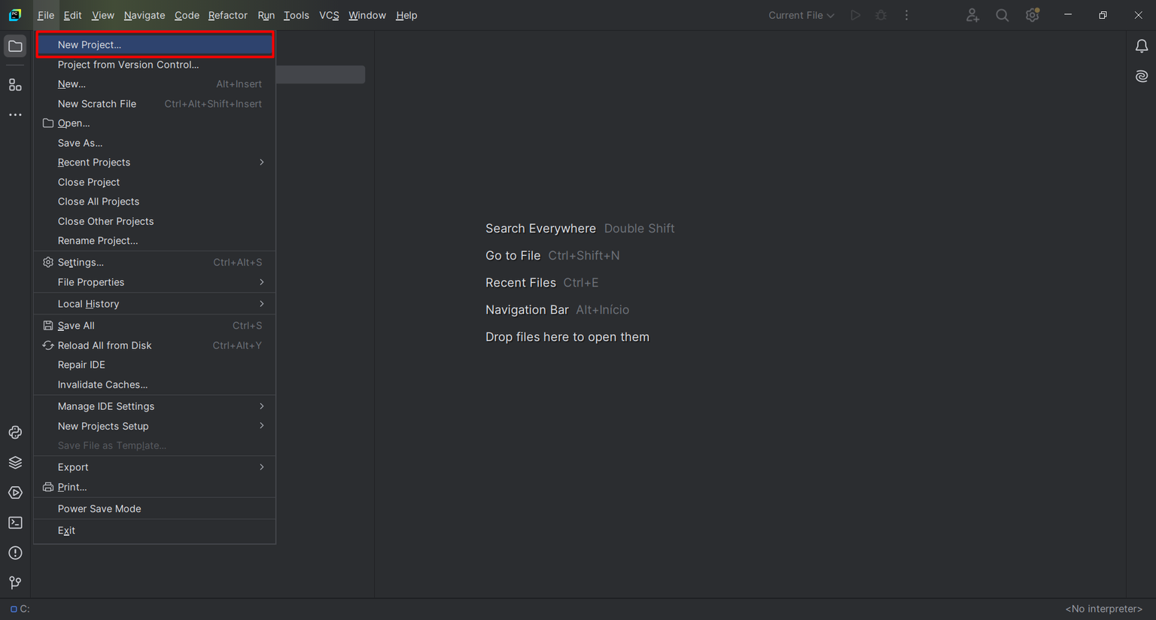
Primeiro programa em Python!
New Project (Novo Projeto)

Slide 21
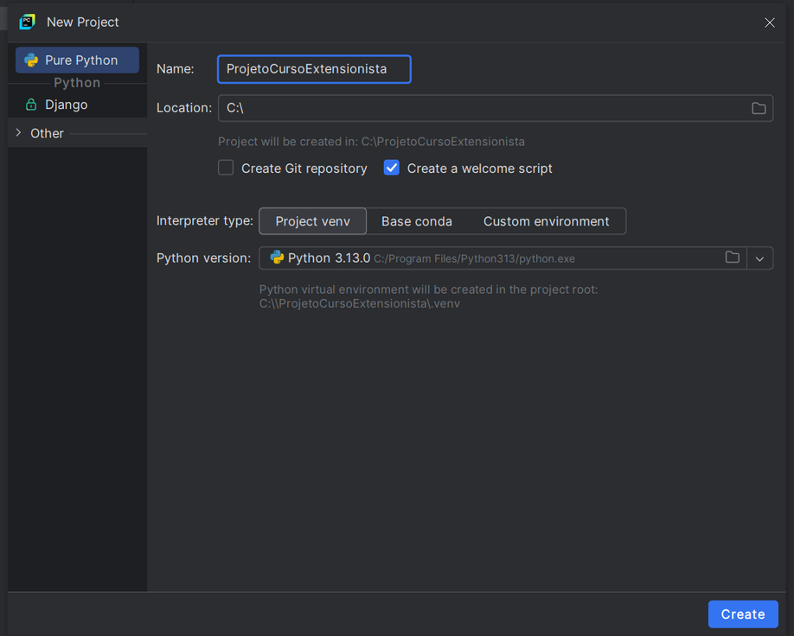
Primeiro programa em Python!
Colocar um nome e selecionar um local para esse projeto na modal que será aberta, após isso clicar em Create (Criar)

Slide 22
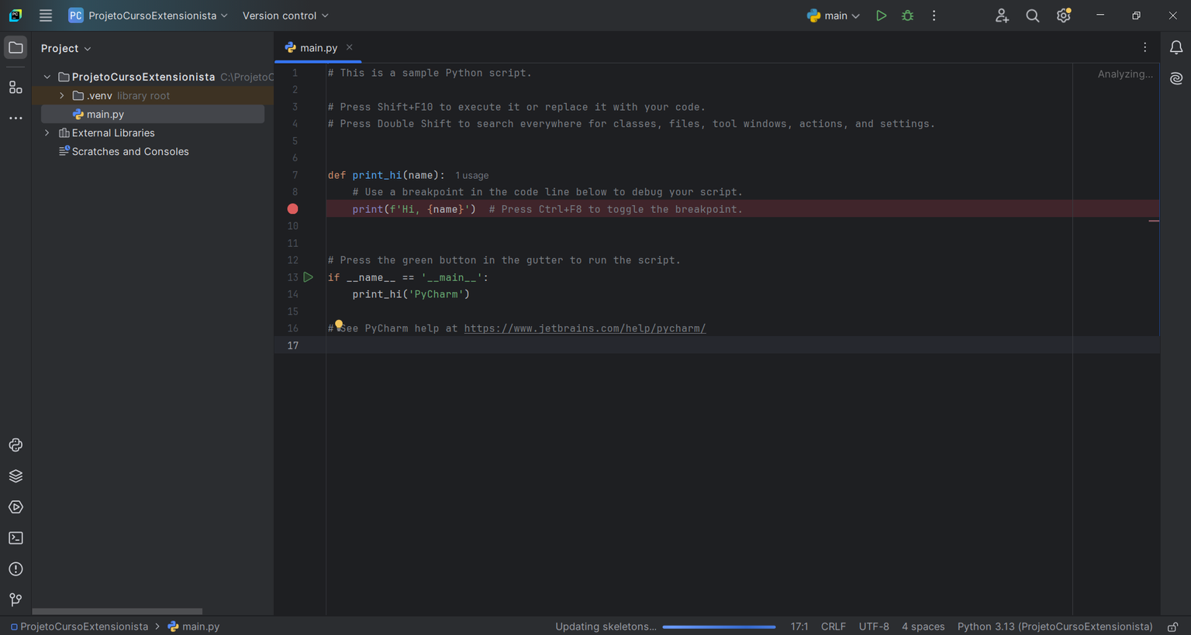
Primeiro programa em Python!
Um exemplo de projeto deve ter aparecido para você, mas ele não será utilizado:

Slide 23
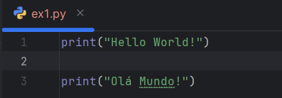
Primeiro programa em Python!
O código de exemplo gerado anteriormente pode ser apagado.
Agora começaremos usando o comando print() para imprimir uma informação em nosso console da IDE.
Será feito o famoso “Hello World!” (Olá Mundo!) como introdução.
Código a ser escrito na IDE:

Slide 24
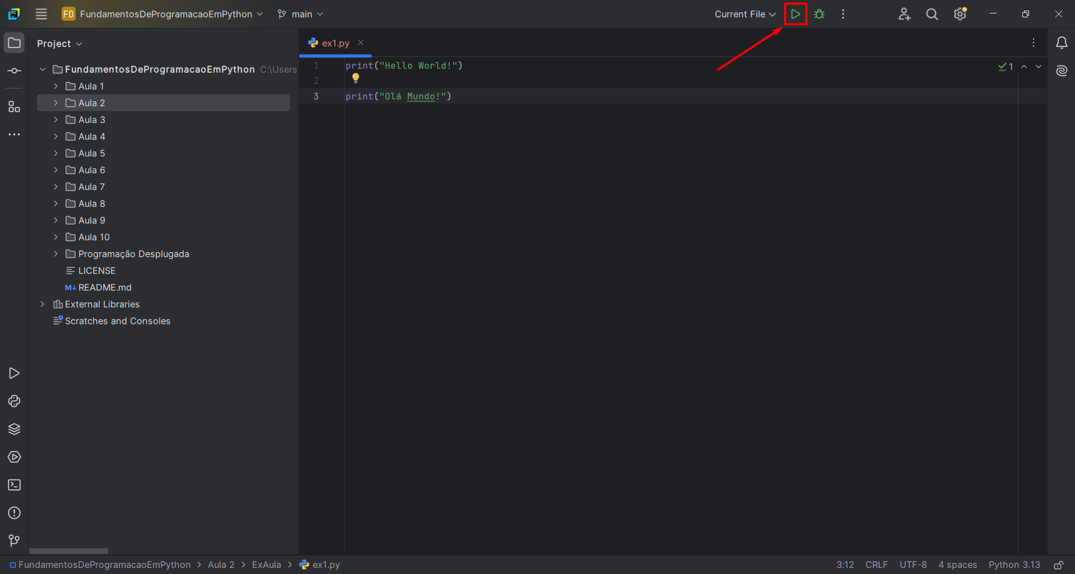
Primeiro programa em Python!
Após escrever, será clicado no botão de “play” que fica na parte de cima um pouco a direita na IDE

Slide 25

Primeiro programa em Python!
Ao rodar o programa, será aberto um terminal abaixo mostrando a resposta obtida ao rodar o código:

Slide 26
Programação Sequencial em Python
Como pode ser visto no anterior para escrever que o python escreva um texto em nosso terminal, utilizamos o comando print() junto às aspas duplas “”.
As aspas são utilizadas quando usamos um texto, que se refere ao tipo “String (str)”
Agora você, escreva em seu programa:
“Bem Vindo {Seu nome}”;

Slide 27
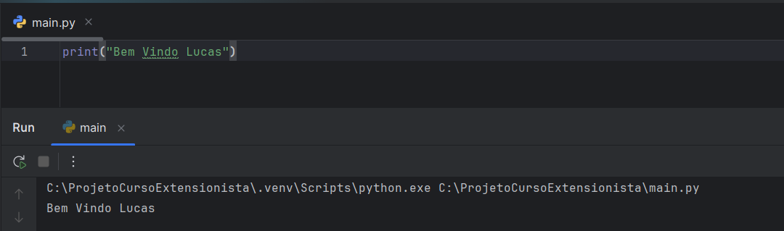
Programação Sequencial em Python

Slide 28
Programação Sequencial em Python
Agora vamos repetir o mesmo programa só que utilizando váriaveis
Coloque a váriavel nome em seu código e faça ela receber o seu nome
Obs: lembrem-se que o seu nome é um texto (“”)

Slide 29
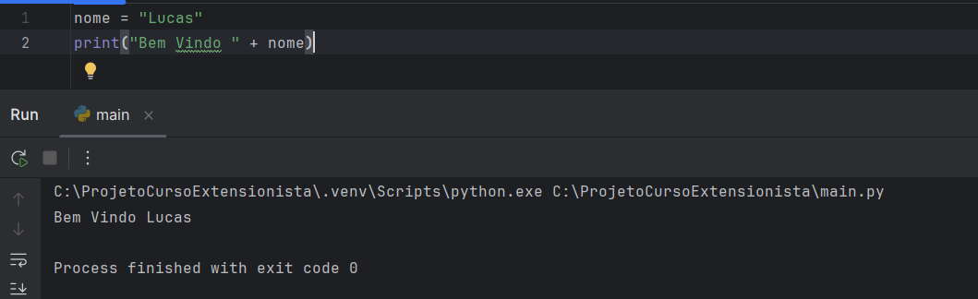
Programação Sequencial em Python
Exemplo utilizando o (+) para realizar a concatenação entre o texto e a váriavel:

Slide 30
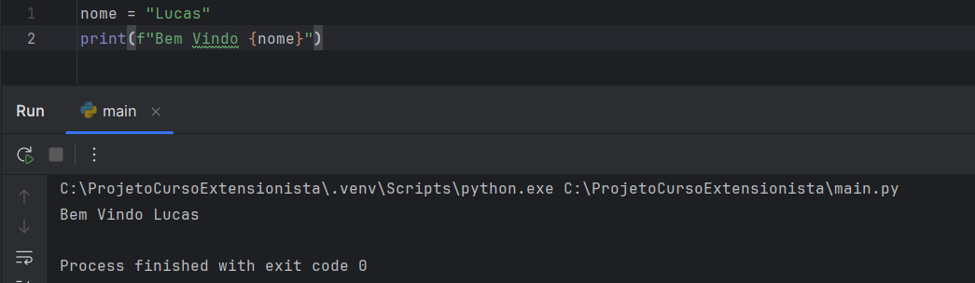
Programação Sequencial em Python
Exemplo usando o “f” de format ou f-string:
Como funciona?
f"texto {expressão} texto": O f antes da string indica que você pode colocar expressões entre chaves {} que serão avaliadas e substituídas pelos valores das variáveis ou resultados das expressões.

Slide 31
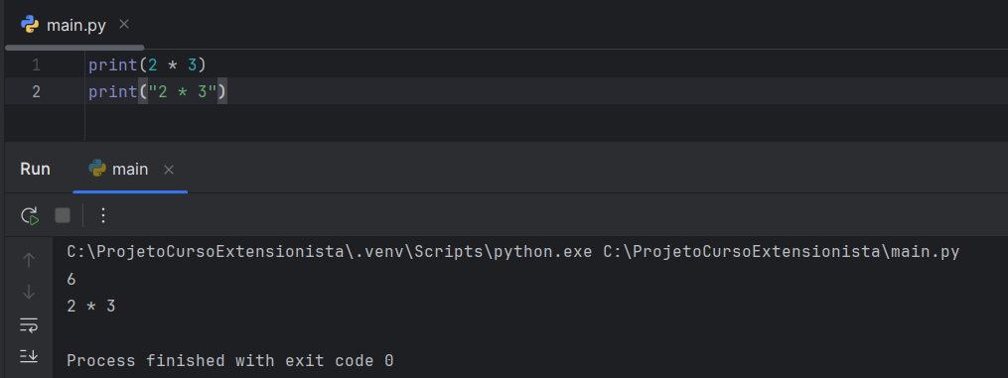
Programação Sequencial em Python
Para trabalharmos com números em python, não precisamos utilizar as aspas (“”), isso é se
quisermos realizar alguma operação com elas.
Números entre aspas serão exibidos como texto pelo python, mas quando não possuem aspas são considerados para um cálculo:

Slide 32
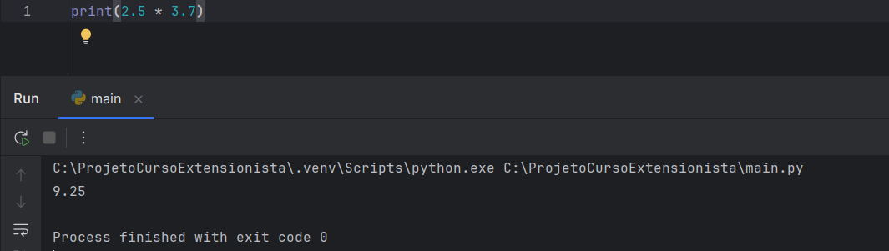
Programação Sequencial em Python
Para realizar cálculos de números decimais (números com vírgula), o ponto (.) é utilizado.
Esses números são chamados de “float” na programação.
Exemplo:

Slide 33
EXERCÍCIOS

Slide 34
Referências:
Este material foi desenvolvido com base no conteúdo utilizado na disciplina de Fundamentos de Programação do Curso de Tecnologia em Análise e Desenvolvimento de Sistemas da UTFPR-PB
W3SCHOOLS. Python Tutorial. Disponível em: https://www.w3schools.com/python/default.asp. Acesso em: 2 dez. 2024.
ARAUJO, Fernando. <Direto ao Ponto 33> Relação entre as variáveis e a memória. [S. l.], 31 jul. 2024. Disponível em: https://www.dio.me/articles/direto-ao-ponto-33-relacao-entre-as-variaveis-e-a-memoria. Acesso em: 2 dez. 2024.
EBAC. Variáveis na programação: o que são e para que servem? Blog da EBAC, 30 nov. 2020. Disponível em: https://ebaconline.com.br/blog/variaveis-na-programacao-seo. Acesso em: 15 dez. 2024.
PYTHON Iluminado: Sintaxe. [S. l.], [s.d]. Disponível em: https://pythoniluminado.netlify.app/sintaxe. Acesso em: 2 dez. 2024.

